Slide 1
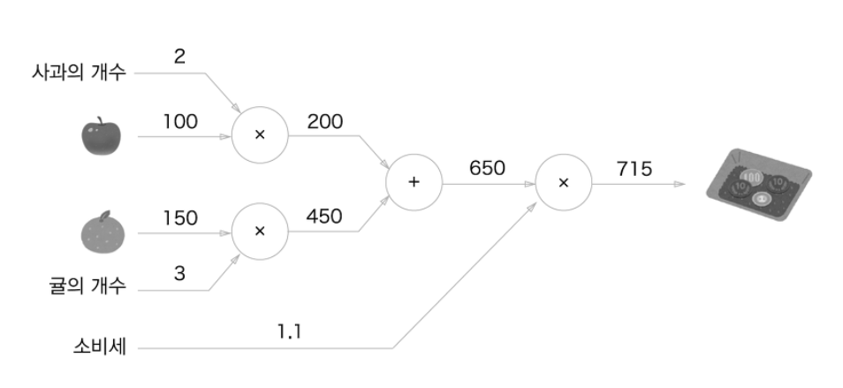
계산 그래프
복수의 노드(node)와 에지(edge)로 표현됨(노드 사이의 직선을 ‘에지’라고 함)
중간 계산 결과를 모두 보관 가능함
국소적 계산을 전파

Slide 2
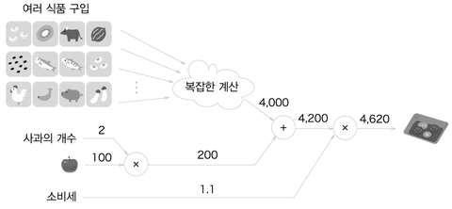
계산 그래프
역전파를 통해 미분을 효율적으로 계산할 수 있음
어떤 식품을 추가하든 각 노드는 자신과 관련한 계산 외에는 아무것도 신경 쓰지 않음
아무리 복잡해도 각 노드에서는 단순한 계산으로 문제를 단순화할 수 있음

Slide 3
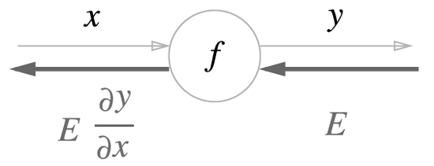

계산 그래프의 역전파
E는 노드의 국소적 미분을 곱한 후 다음 노드로 전달함
극소적 미분은 y=f(x) 계산의 미분을 구한 것을 말함

Slide 4
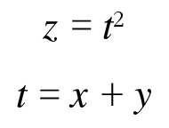
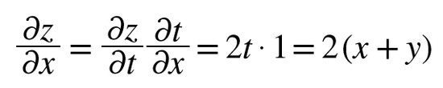
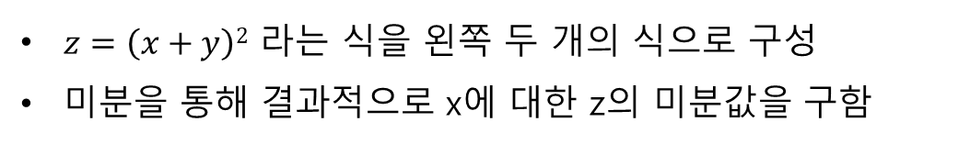
연쇄 법칙과 계산 그래프
$z=\left(x+y\right)2$ 라는 식을 왼쪽 두 개의 식으로 구성
미분을 통해 결과적으로 x에 대한 z의 미분값을 구함

Slide 5
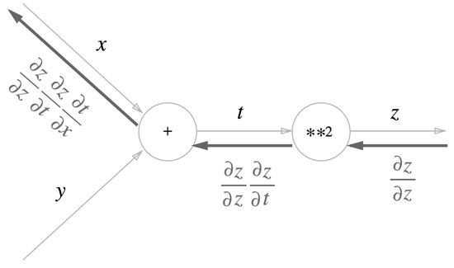
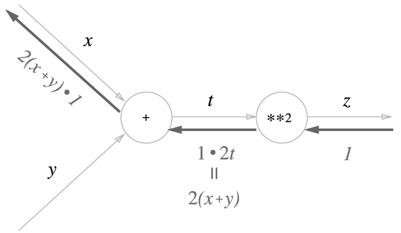
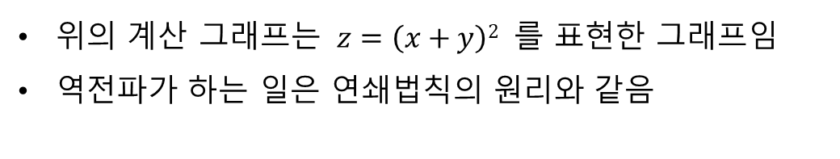
연쇄 법칙과 계산 그래프
위의 계산 그래프는 $z=\left(x+y\right)2$ 를 표현한 그래프임
역전파가 하는 일은 연쇄법칙의 원리와 같음

Slide 6
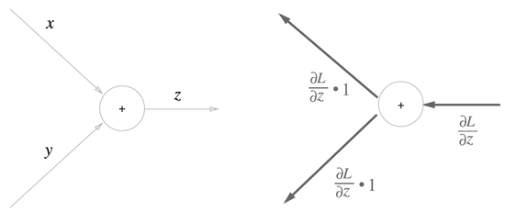
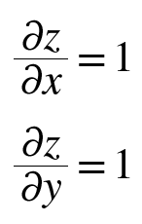
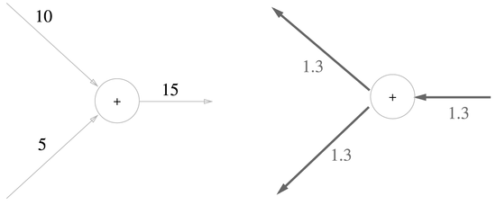
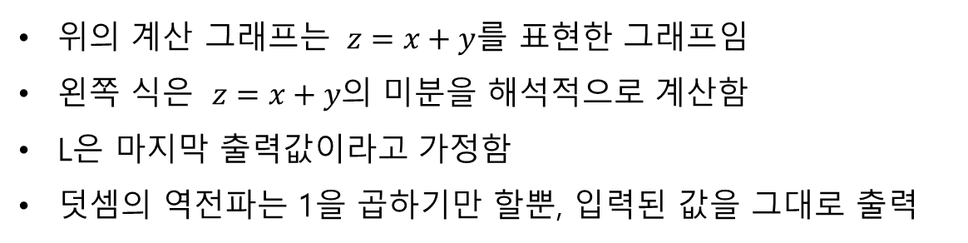
덧셈의 역전파
위의 계산 그래프는 $z=x+y$를 표현한 그래프임
왼쪽 식은 $z=x+y$의 미분을 해석적으로 계산함
L은 마지막 출력값이라고 가정함
덧셈의 역전파는 1을 곱하기만 할뿐, 입력된 값을 그대로 출력

Slide 7
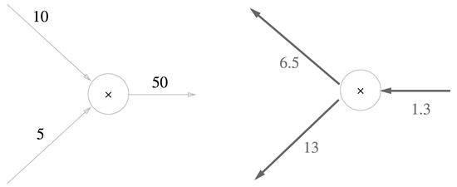
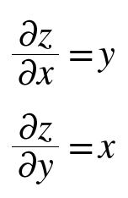
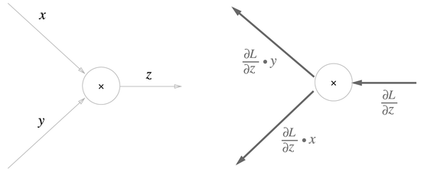
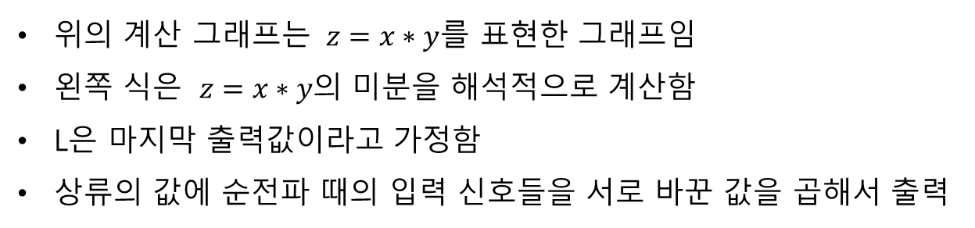
곱셈의 역전파
위의 계산 그래프는 $z=x∗y$를 표현한 그래프임
왼쪽 식은 $z=x∗y$의 미분을 해석적으로 계산함
L은 마지막 출력값이라고 가정함
상류의 값에 순전파 때의 입력 신호들을 서로 바꾼 값을 곱해서 출력

Slide 8
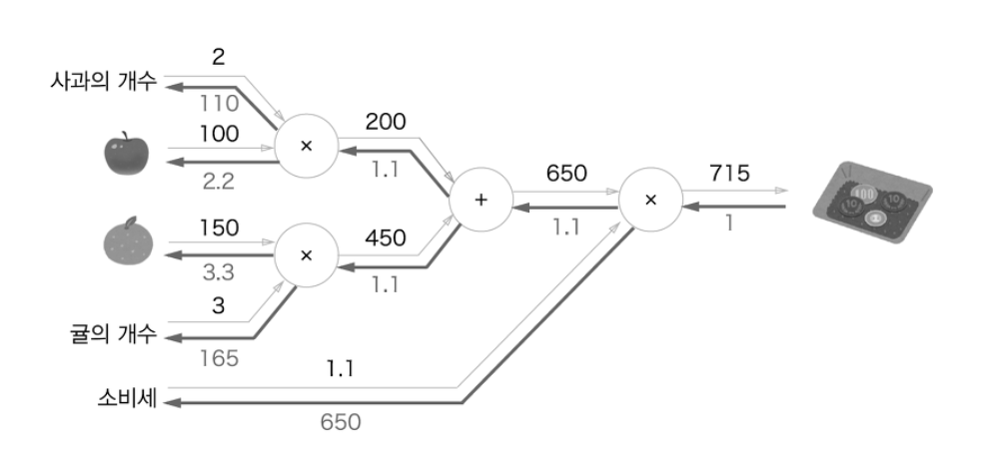
계산 그래프의 역전파
사과의 개수와 가격, 귤의 개수와 가격, 소비세가 미치는 영향을 해석 가능
사과와 귤의 가격이 1원 증가하면 사과는 2.2 , 귤의 3.3 만큼 가격 증가

Slide 9
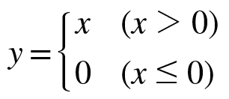
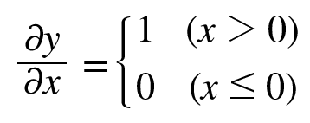
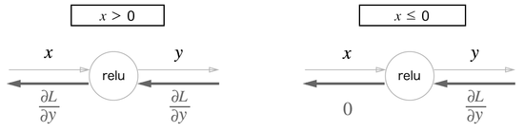
활성함수의 역전파
활성함수 Relu의 식을 x에 대해 미분함
순전파 때의 입력인 x가 0보다 크면 역전파는 상류의 값을 그대로 출력
X가 0이하면 역전파는 신호를 출력하지 않음

Slide 10
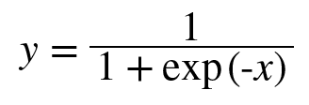
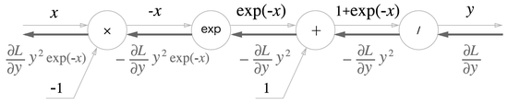
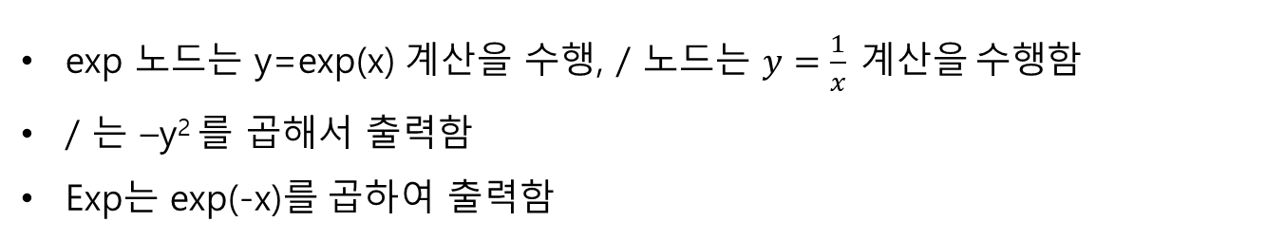
활성함수의 역전파
Sigmoid 함수 식
exp 노드는 y=exp(x) 계산을 수행, / 노드는 $y=\frac{1}{x} 계산을 수행함$
/ 는 –y² 를 곱해서 출력함
Exp는 exp(-x)를 곱하여 출력함

Slide 11
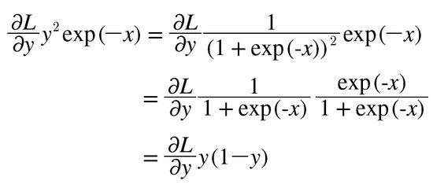
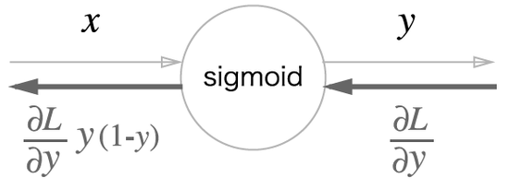
활성함수의 역전파
이전의 계산 단계를 간단하게 sigmoid 노드 하나로 대체 가능
Sigmoid 의 역전파는 순전파의 출력 y 만으로 계산 가능함

Slide 12
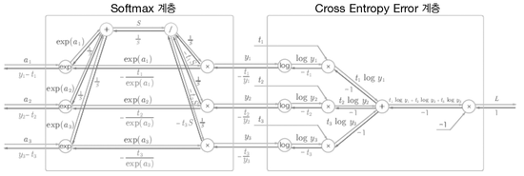
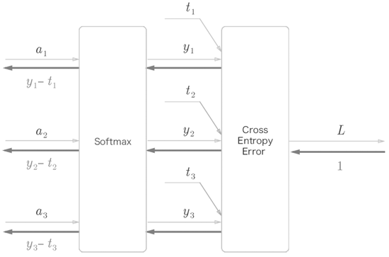
Softmax with Loss
Cross Entropy Error 는 Softmax의 출력값과 정답 레이블을 받아 손실을 출력함
Softmax의 역전파 결과는 softmax의 출력과 정답 레이블의 차를 출력
오차를 앞 계층에 전달하는 것이 신경망 학습의 중요한 성질
정답 레이블이 (0,1,0) 이고 softmax 출력값이 (0.3,0.2,0.5) 일때 softmax 역전파는 (0.3,-0.8,0.5)를 전파함

Slide 13
https://ratsgo.github.io/deep%20learning/2017/10/02/softmax/
소프트맥스 역전파

Slide 14
신경망 학습의 전체 그림
전체 신경망에는 적을 가능한 가중치와 편향이 있고, 이 가중치와 편향을 훈련 데이터에 적응하도록 조정하는 과정을 학습이라 함
1단계 – 미니배치 훈련 데이터 중 일부를 무작위로 가져옴.. 이렇게 선발한 데이테를 미니배치라 하며, 미니배치의 손실 함수 값을 줄이는 것이 목표임
2단계 – 기울기 산출 미니 배치의 손실 함수 값을 줄이기 위해 각 가중치 매개변수의 기울기를 구함. 기울기는 손실 함수의 값을 가장 작게 하는 방향을 제시
3단계 – 매개변수 갱신 가중치 매개변수를 기울기 방향으로 갱신
4단계 – 반복 1~3단계를 반복

